Slide 2
1 раунд
ГЛАГОЛ
ПРИЧАСТИЕ
ДЕЕПРИ-ЧАСТИЕ
НАРЕЧИЕ
3
4
5
3
4
5
4
5
3
3
4
5

Slide 3
2 раунд
СЛОВАР-НЫЕ СЛОВА
УНТ
ЖИВОПИСЬ
РАЗНОЕ
3
4
5
3
4
5
3
4
5
3
4
5

Slide 4
ФИНАЛ

Slide 5
ПРИЧАСТИЯ БЫВАЮТ СОВЕРШЕННОГО И НЕСОВЕРШЕННОГО ВИДА; НАСТОЯЩЕГО, ПРОШЕДШЕГО И БУДУЩЕГО ВРЕМЕНИ. ИЗМЕНЯЮТСЯ ПО ЧИСЛАМ, ПАДЕЖАМ. В ПРЕДЛОЖЕНИИ ЯВЛЯЮТСЯ ОБСТОЯТЕЛЬСТВАМИ.
да
нет

Slide 6
3

Slide 7
0

Slide 8
Действительные причастия обозначают признак, который возник у предмета под действием другого предмета.
нет
да

Slide 9
4

Slide 10
0

Slide 11
Действительные причастия настоящего времени образуются при помощи суффиксов –ущ-, -ющ-; -ащ-,
-ящ-.
да
нет

Slide 12
5

Slide 13
0

Slide 14
Деепричастный оборот является одним членом в предложении – определением.
да
нет

Slide 15
Частица не с деепричастиями пишется раздельно.
да
нет

Slide 16
Деепричастие – самостоятельная часть речи, которая обозначает добавочное действие при основном действии, выраженном глаголом.
да
нет

Slide 17
3

Slide 18
0

Slide 19
4

Slide 20
0

Slide 21
5

Slide 22
0

Slide 23
Наречие – самостоятельная часть речи, которая обычно обозначает признак предмета. Наречия отвечают на вопросы где? когда? куда?
нет
да

Slide 24
Наречия изменяются по разрядам и по степени сравнения.
нет
да

Slide 25
В предложении наречие является обстоятельством.
да
нет

Slide 26
Глагол – самостоятельная часть речи, которая обозначает действие и отвечает на вопрос что делать? что сделать?
да
нет

Slide 27
Глагол имеет совершенный и несовершенный вид.
Глаголы совершенного вида отвечают на вопрос что сделать.
да
нет

Slide 28
Переходные глаголы имеют при себе существительное в Именительном падеже без предлога.
нет
да

Slide 29
Как писать правильно?
жеваный
кованый
нечаянный
жеваный
кованый
нечаянный
жеванный
кованный
нечаянный
жеванный
кованный
нечаянный

Slide 30
Как писать правильно?
притензия
галлерея
аквариум
претензия
галерея
аквариум

Slide 31
Как писать правильно?
присутствовать
колонна
калитка
пресутствовать
колонна
колитка

Slide 32
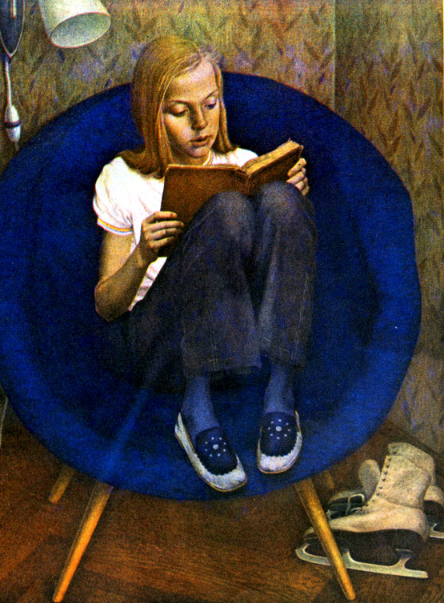
Кто автор картины?
Е.Широков
В.Хабаров

Slide 33
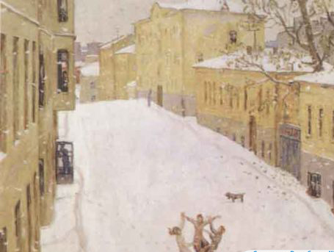
Кто автор картины?
Е.Широков
И.Попов

Slide 34
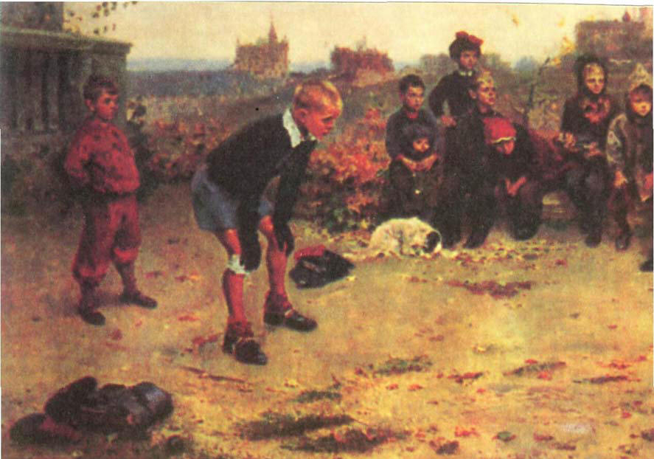
Кто автор картины?
А.Сайкина
С.Григорьев

Slide 35
Сколько звонких согласных в слове марсианка?
3
5

Slide 36
Назовите произведение, из
которого приведены следующие
строки: «Да, были люди в наше
время …»
БОРОДИНО
МОРОЗ КРСНЫЙ НОС

Slide 37
ГРАФИКА – это раздел науки о языке, в котором изучаются способы обозначения звуков на письме.
да
нет

Slide 38
Устное народное творчество – это художественная коллективная творческая деятельность народа, отражающая его жизнь, воззрения, идеалы; создаваемые народом и бытующие в народных массах поэзия
да
нет

Slide 39
Определите жанр УНТ.
Дружба не терпит никакого обмана и
рвётся там, где начинается ложь.
басня
пословица

Slide 40
Определите жанр УНТ.
Солнышко, покажись! Красное, снарядись! Поскорей, не робей, Нас ребят обогрей!
считалка
закличка

Slide 41
3

Slide 42
0

Slide 43
4

Slide 44
5

Slide 45
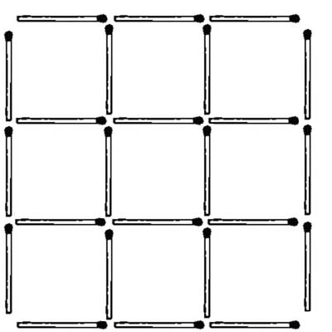
Отгадай загадку.
Соберите из спичек фигуру как на рисунке, а затем
Попробуйте убрать шесть спичек, чтобы
получилось три квадрата.

Slide 46
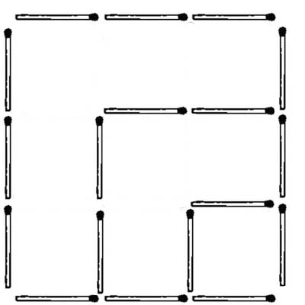

Slide 47
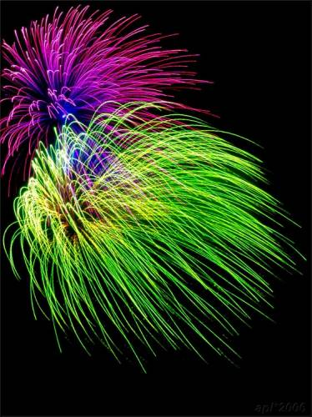
МОЛОДЦЫ!

